Slide 1









UBND QUẬN DƯƠNG KINH
TRƯỜNG TIỂU HỌC ANH DŨNG
TIẾNG VIỆT
Bài 3: NGÀY MỚI BẮT ĐẦU

Slide 2
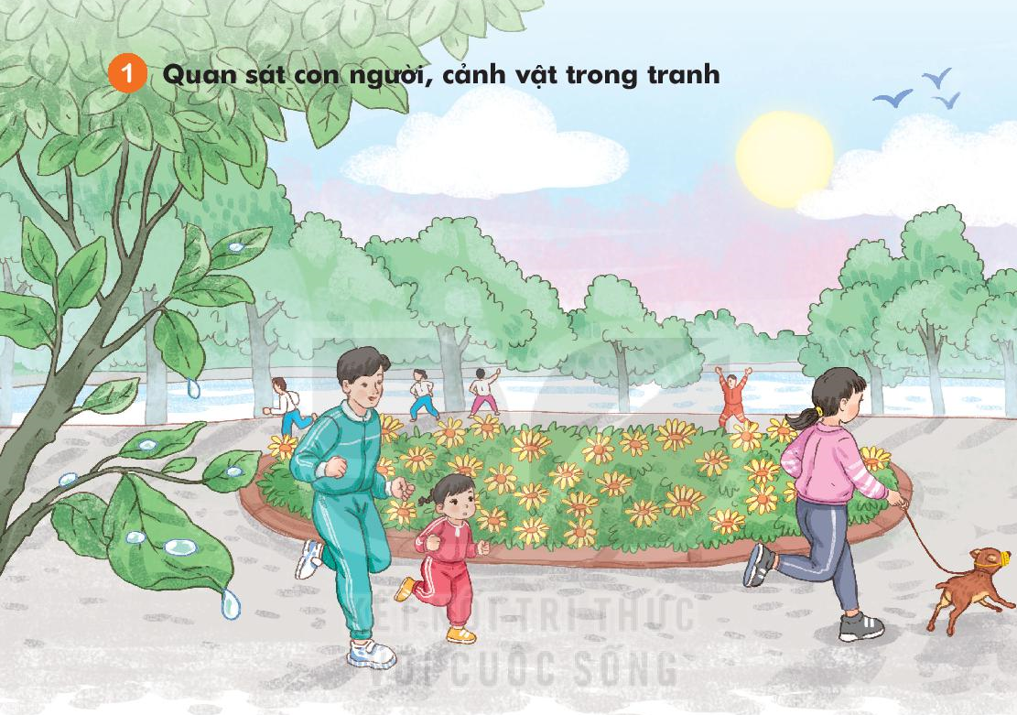
b. Cảnh vật và con người trong tranh như thế nào?
a. Em thấy những gì trong tranh?

Slide 3
Ngày mới bắt đầu
Buổi sáng tinh mơ, mặt trời nhô lên đỏ rực. Những tia nắng toả khắp nơi, đánh thức mọi vật.
Nắng chiếu vào tổ chim. Chim bay ra khỏi tổ, cất tiếng hót. Nắng chiếu vào tổ ong. Ong bay ra khỏi tổ, đi kiếm mật. Nắng chiếu vào chuồng gà. Đàn gà lục tục ra khỏi chuồng, đi kiếm mồi. Nắng chiếu vào nhà, gọi bé đang nằm ngủ. Bé thức dậy chuẩn bị đi đến trường.
Một ngày mới bắt đầu.
(Thu Hương)

Slide 4
Ngày mới bắt đầu
Buổi sáng tinh mơ, mặt trời nhô lên đỏ rực. Những tia nắng toả khắp nơi, đánh thức mọi vật.
Nắng chiếu vào tổ chim. Chim bay ra khỏi tổ, cất tiếng hót. Nắng chiếu vào tổ ong. Ong bay ra khỏi tổ, đi kiếm mật. Nắng chiếu vào chuồng gà. Đàn gà lục tục ra khỏi chuồng, đi kiếm mồi. Nắng chiếu vào nhà, gọi bé đang nằm ngủ. Bé thức dậy chuẩn bị đi đến trường.
Một ngày mới bắt đầu.
(Thu Hương)
1
2
3
4
5
6
7
8
9
10
11

Slide 5
Ngày mới bắt đầu
Buổi sáng tinh mơ, mặt trời nhô lên đỏ rực. Những tia nắng toả khắp nơi, đánh thức mọi vật.
Nắng chiếu vào tổ chim. Chim bay ra khỏi tổ, cất tiếng hót. Nắng chiếu vào tổ ong. Ong bay ra khỏi tổ, đi kiếm mật. Nắng chiếu vào chuồng gà. Đàn gà lục tục ra khỏi chuồng, đi kiếm mồi. Nắng chiếu vào nhà, gọi bé đang nằm ngủ. Bé thức dậy chuẩn bị đi đến trường.
Một ngày mới bắt đầu.
(Thu Hương)
1
2

Slide 6
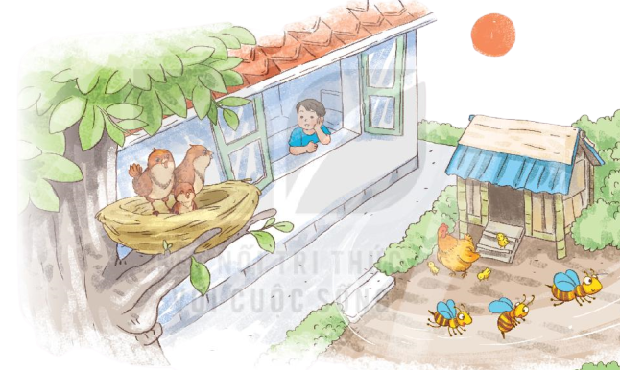
a. Buổi sáng, cái gì đánh thức mọi vật?
b. Sau khi thức giấc, các con vật làm gì?

Slide 7
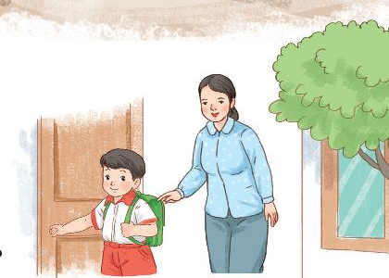
c. Bé làm gì sau khi thức dậy?

Slide 8
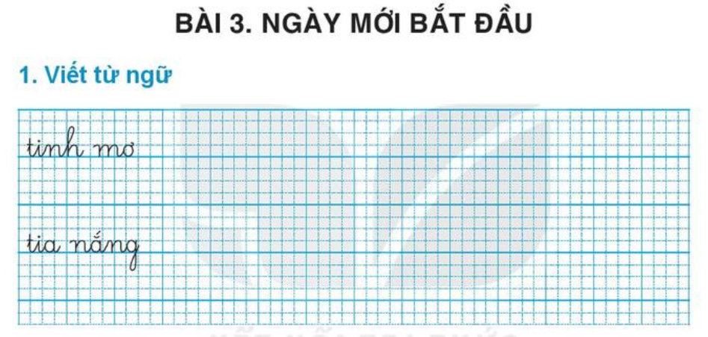

Slide 9
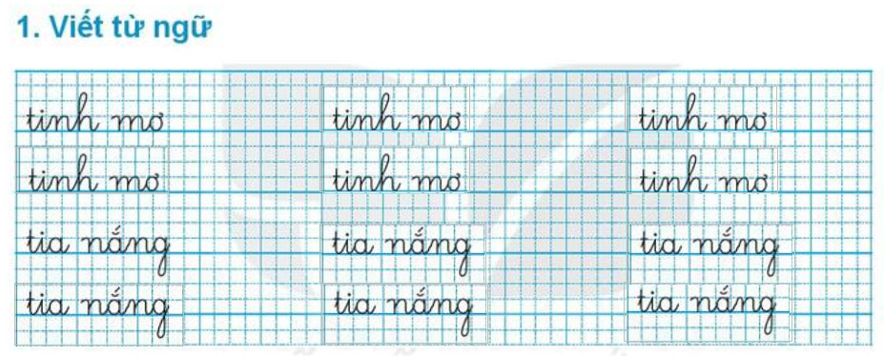

Slide 10
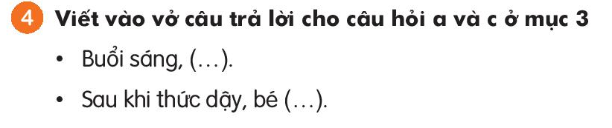
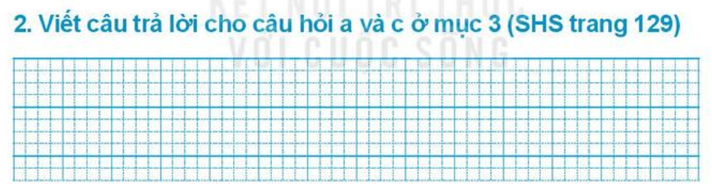
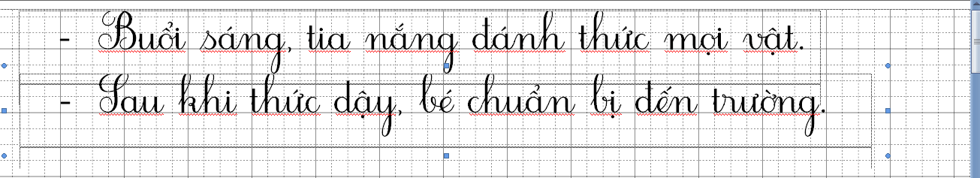

Slide 11
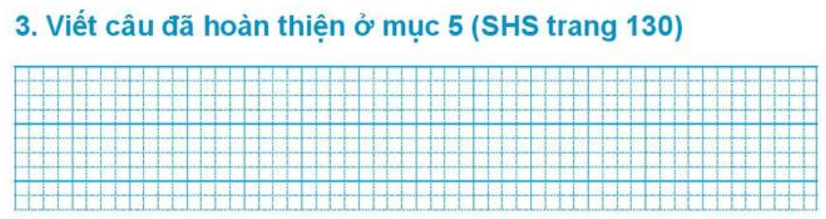
Chọn từ ngữ để hoàn thiện câu và viết câu vào vở
mặt trời lục tục
hót
tia nắng
gáy
(…)
a. Những buổi sáng mở đầu một ngày mới.
(…)
b. Mấy chú chim chích choè đang vang trên cành cây.

Slide 12
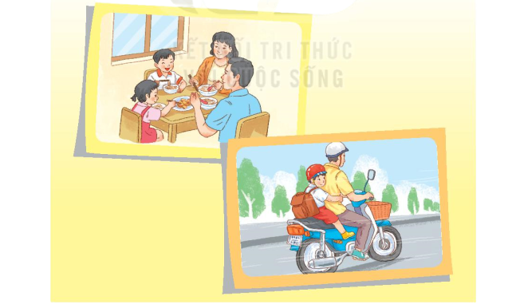
Quan sát tranh và dùng từ ngữ trong khung để nói theo tranh
buổi sáng bố mẹ em

Slide 13
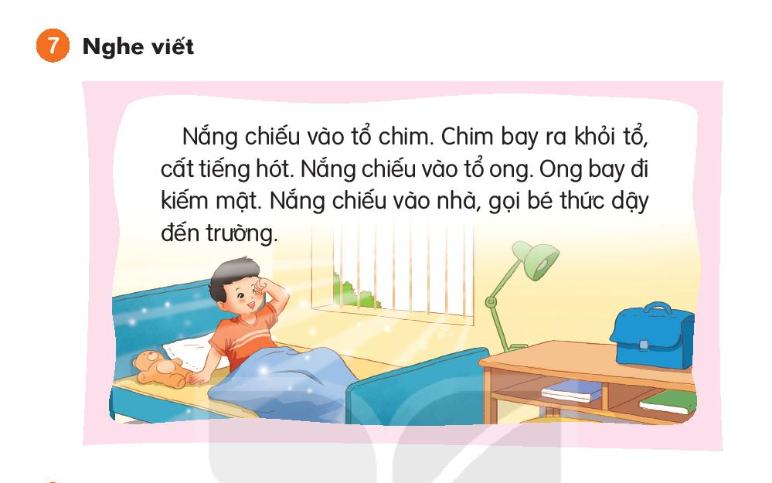

Slide 14
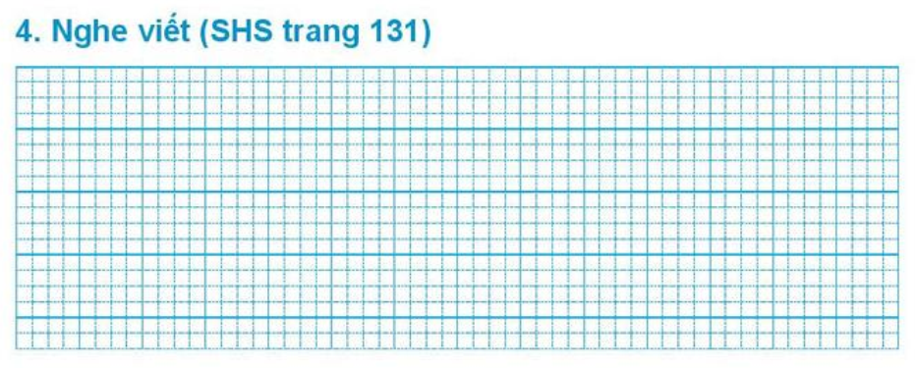

Slide 15


Slide 16
Tìm trong hoặc ngoài bài đọc Ngày mới bắt đầu từ ngữ có tiếng chưa vần iêu, iu, uông, uôn

